Slide 1

 | TRANSPORTES PITIC S.A. DE C.V. | REVISÓ: A.A.L.S. Coord. De calidad
 | INSTRUCCIÓN PARA EL REPORTE DE REMOLQUES | APROBÓ: A.C.Q. Dir. De Transporte
1.0 OBJETIVO
Describir los pasos a llevar a cabo para realizar el reporte de horímetros.
2.0 ALCANCE
Este procedimiento aplica desde que el auxiliar administrativo solicita los odómetros y horímetros hasta que se captura el reporte.
3.0 CAMPO DE APLICACION
Este procedimiento es aplicable a todos los remolques de Transportes Pitic: Propios y rentados.
4.0 DEFINICIONES
NA
5.0 REFERENCIAS
NA
6.0 RESPONSABILIDADES Y POLÍTICAS:
Se tiene un lapso del 31 al 3 de cada mes para entregar las lecturas de odómetros y horímetros al auxiliar administrativo.
En caso de que el auxiliar administrativo tenga 2 tomas de lectura para el mismo remolque se selecciona aquel que haya sido tomado en la fecha más cercana al día 30 del mes.
Es responsabilidad del Gte. De Tráfico y del Gte. de Logística el brindar una explicación para aquellos remolques que tengan menos de 7000 kms recorridos en el mes.
Es responsabilidad del aux. administrativo el recopilar la información para el reporte de remolques.

Slide 2
 | TRANSPORTES PITIC S.A. DE C.V. | REVISÓ: A.A.L.S. Coord. De calidad
 | INSTRUCCIÓN PARA EL REPORTE DE REMOLQUES | APROBÓ: A.C.Q. Dir. De Transporte
7.0 DESARROLLO- Ver diagrama de flujo en las siguientes diapositivas
8.0 MEDICION
Se lleva en el reporte de remolques mensual.
9.0 REGISTROS
Ver lista maestra de registros.
10. ANEXOS
Anexo 1: Explicación del Reporte de Remolques
Anexo 2: Instrucción para la toma de horímetros.

Slide 3
 | TRANSPORTES PITIC S.A. DE C.V. | REVISÓ; A.A.L.S. Coord. De Calidad
 | INSTRUCCIÓN PARA EL REPORTE DE REMOLQUES | APROBÓ: A.C.Q. Dir de Transporte
INSTRUCCIÓN: TOMA DE
HORÍMETROS (Anexo 2)
GEST.Y CONTROL INV Consolidar información en Formato: Inventario odometros
¿Está completa la
información?
Inicio
OPERADOR DE PATIO
Enviar información de remolques en Norson
GEST.Y CONTROL INV Enviar reporte al Gte. de Logística y Gte. de Tráfico.
GEST.Y CONTROL INV
Enviar correo a jefes de operaciones en todas las oficinas de recordatorio
GTE. TRAFICO/GTE LOGISTICA
Revisar el reporte.
GEST.Y CONTROL INV
Enviar correo a jefes de flotilla de recordatorio
EJECUTIVO DE SERV.ZP
Enviar información a Aux. Administrativo
¿Hay cajas que reco-
Rrieron menos de
7000 kms?
GEST.Y CONTROL INV Enviar correo aEjecutivo de Servicio zona Pacifico
EJECUTIVO DE SERV.ZP
Solicitar a SASA y KOWI la información de las cajas en sus patios
El No. de celular del operador de tractor de patio es: 6622901103
GEST.Y CONTROL INV Solicitar odometros y horímetros al operador de tractor de patio de Norson
GTE. TRAFICO/GTE LOGIS
Escribir razones para el bajo recorrido de estas cajas
JEFE DE OPS
Enviar odometros y horimetros solicitados por correo
GEST.Y CONTROL INV
Enviar reporte al Gte. de Transporte.
JEFE DE FLOTILLA Envía mensaje a su flotilla solicitando odometros y horímetros
OPERADOR
Enviar Macro con información de odometro y horímetro
Fin

Slide 4
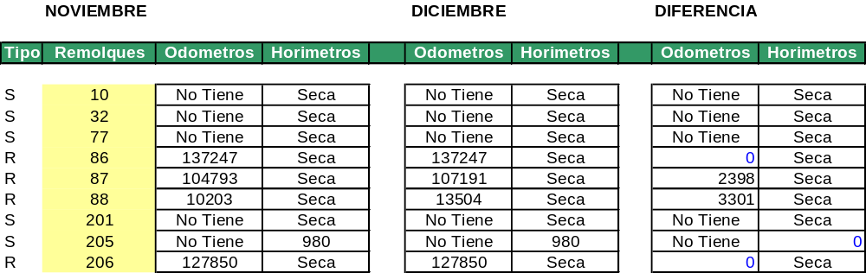
 | TRANSPORTES PITIC S.A. DE C.V. | REVISÓ; A.A.L.S. Coord. De Calidad
 | ANEXO 1:EXPLICACIÓN DEL REPORTE DE REMOLQUES | APROBÓ: A.C.Q. Dir de Transporte
Mes a capturar
Resta de odómetro de mes final menos mes inicial. (se escribe “No tiene” cuando no cuenta con odómetro.)
S=Seca
R= Refrigerada
Lectura de odómetro de c/remolque (se escribe “No tiene” cuando no cuenta con odómetro).
Resta de horímetro de mes final menos mes inicial. (se escribe “Seca” para este tipo de cajas.)
No. Económico de cada remolque
Lectura de horímetro de c/remolque refrigerado (se escribe “Seca” para este tipo de cajas.).
*NOTA: Cuando el odómetro de la caja es menos a 7000 kms se debe incluir una explicación por parte del Gte. de Tráfico y Logística, dando la razón por el bajo kilometraje recorrido.

Slide 5
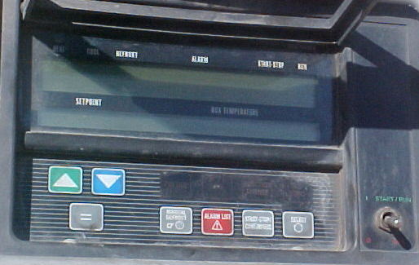
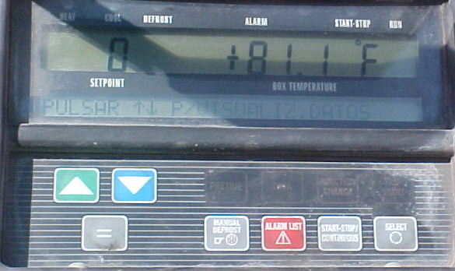
 | TRANSPORTES PITIC S.A. DE C.V. | REVISÓ; A.A.L.S. Coord. De Calidad
 | ANEXO 2 : INSTRUCCIÓN DE TOMA DE HORÍMETROS | APROBÓ: A.C.Q. Dir de Transporte
1.) Para este tipo de display es necesario poner en la posición de encendido el switch del thermo para poder visualizar las horas de funcionamiento del motor.
2.) Una vez encendido el motor del thermo, se pulsa el botón “select” que se muestra en la fotografia de la izquierda hasta que aparezca en el display la opción visualizar datos.

Slide 6
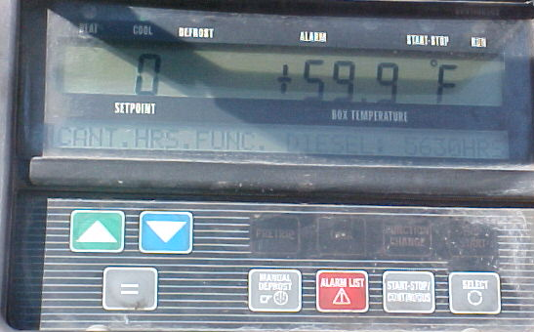
 | TRANSPORTES PITIC S.A. DE C.V. | REVISÓ; A.A.L.S. Coord. De Calidad
 | ANEXO 2 : INSTRUCCIÓN DE TOMA DE HORÍMETROS | APROBÓ: A.C.Q. Dir de Transporte
3.) Después de que aparece la opción de “visualizar datos”, se pueden pulsar cualquiera de estos botones que se están señalando de la foto de la derecha hasta que se muestre en el display la opción de “horas funcionamiento diesel” o bien “horas funcionamiento motor” dependiendo de la configuración que tenga el micro procesador.
4.) El numero que se muestra en el círculo son las horas que tiene en marcha el motor del thermo.

Slide 7
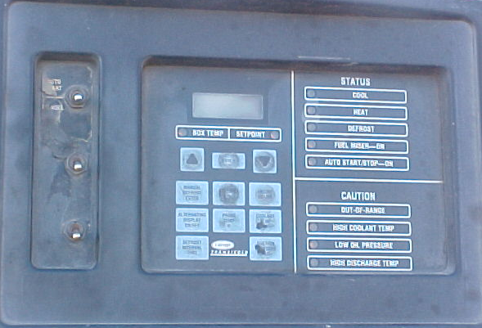
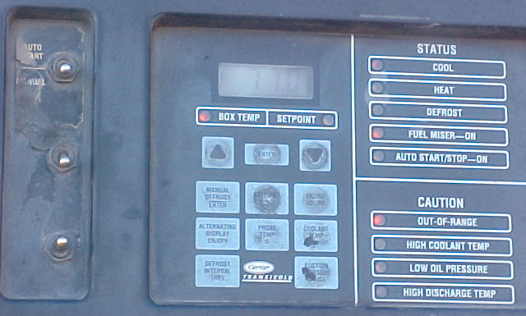
 | TRANSPORTES PITIC S.A. DE C.V. | REVISÓ; A.A.L.S. Coord. De Calidad
 | ANEXO 2 : INSTRUCCIÓN DE TOMA DE HORÍMETROS | APROBÓ: A.C.Q. Dir de Transporte
1.) Para los display de los Phoenix Advantaje es necesario poner el switch en la posición de encendido.
2.) Una vez que el switch se ha puesto en la posición de encendido, es necesario esperar 6 seg. hasta que el display termine de reiniciarse.
3.) Posteriormente pulsar el botón de “engine hours”.
4.) La cantidad que se muestra en el display son las horas que tiene en marcha el motor del thermo.

Slide 8
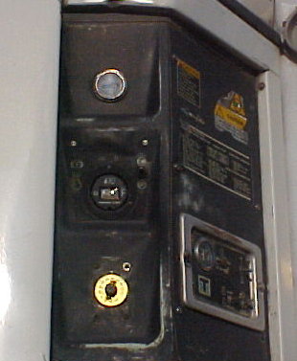
 | TRANSPORTES PITIC S.A. DE C.V. | REVISÓ; A.A.L.S. Coord. De Calidad
 | ANEXO 2 : INSTRUCCIÓN DE TOMA DE HORÍMETROS | APROBÓ: A.C.Q. Dir de Transporte
1.) Las unidades equipo thermo king tienen un marcador externo el cual muestra las horas que tiene con el switch en “on” y no es necesario encender el equipo para poder obtener este dato.

Slide 9
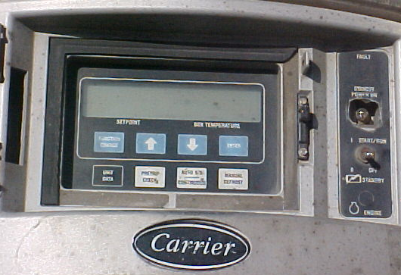
 | TRANSPORTES PITIC S.A. DE C.V. | REVISÓ; A.A.L.S. Coord. De Calidad
 | ANEXO 2 : INSTRUCCIÓN DE TOMA DE HORÍMETROS | APROBÓ: A.C.Q. Dir de Transporte
1.) En este tipo de equipo es necesario poner el switch en la posición de encendido y esperar a que el display termine de reiniciarse.

Slide 10
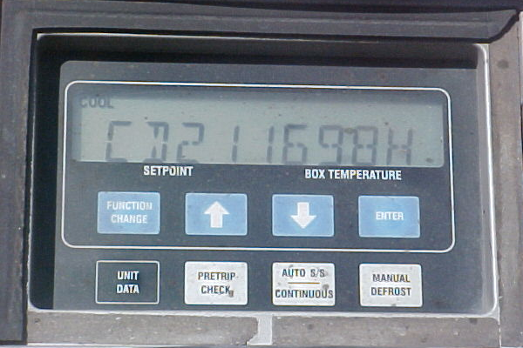
 | TRANSPORTES PITIC S.A. DE C.V. | REVISÓ; A.A.L.S. Coord. De Calidad
 | ANEXO 2 : INSTRUCCIÓN DE TOMA DE HORÍMETROS | APROBÓ: A.C.Q. Dir de Transporte
2.) Luego se pulsa el botón de “unit data” hasta que en el display aparezca la opción “CD2”.
3.) El numero que aparece enseguida de “CD2” son las horas de funcionamiento del motor del thermo.

